Slide 1
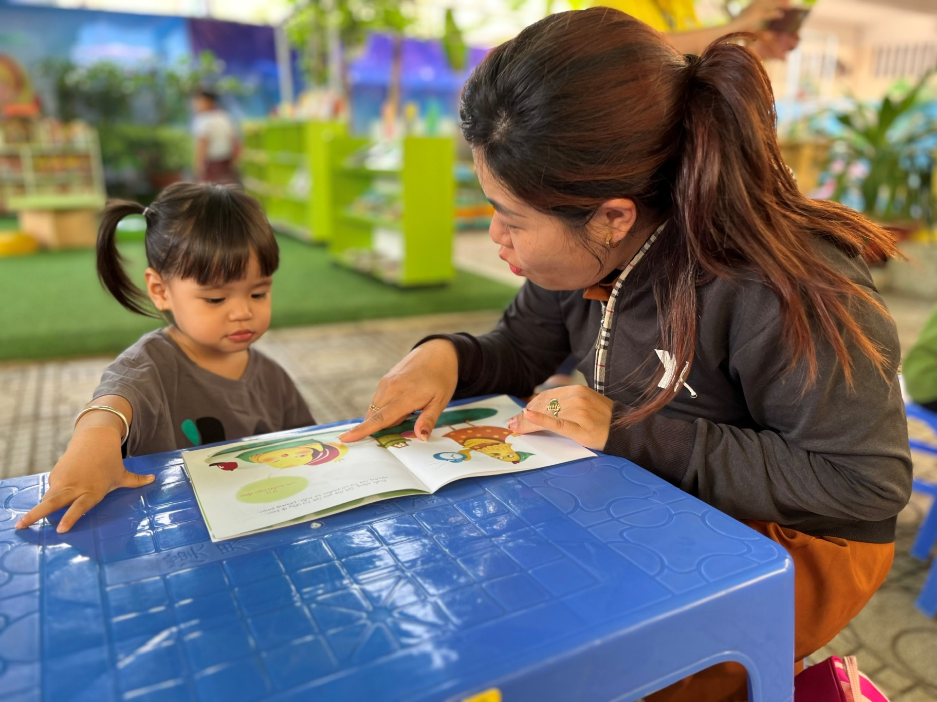
Mẹ đọc sách cho bé nghe

Slide 2
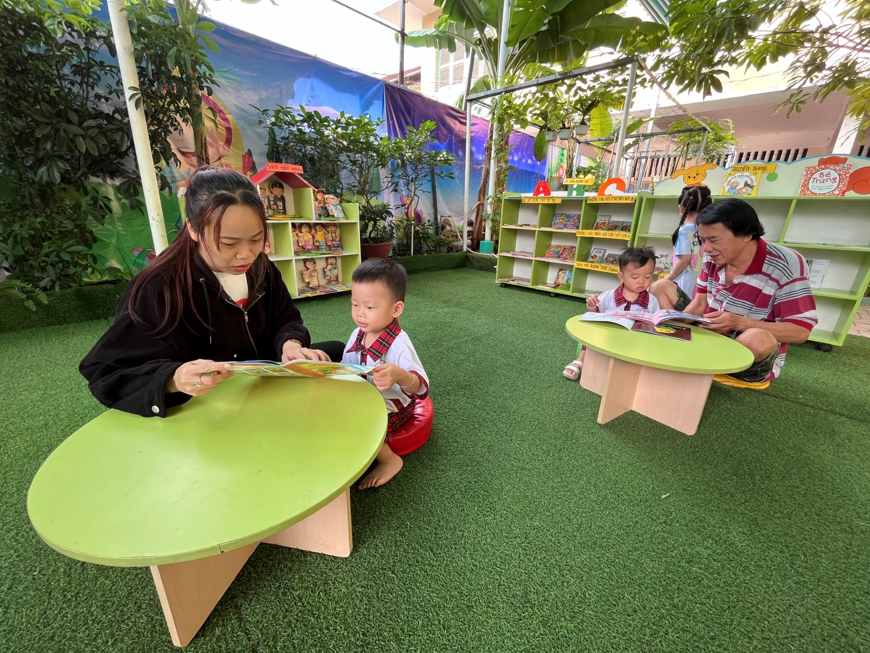
Phụ huynh đọc sách cho bé nghe

Slide 3
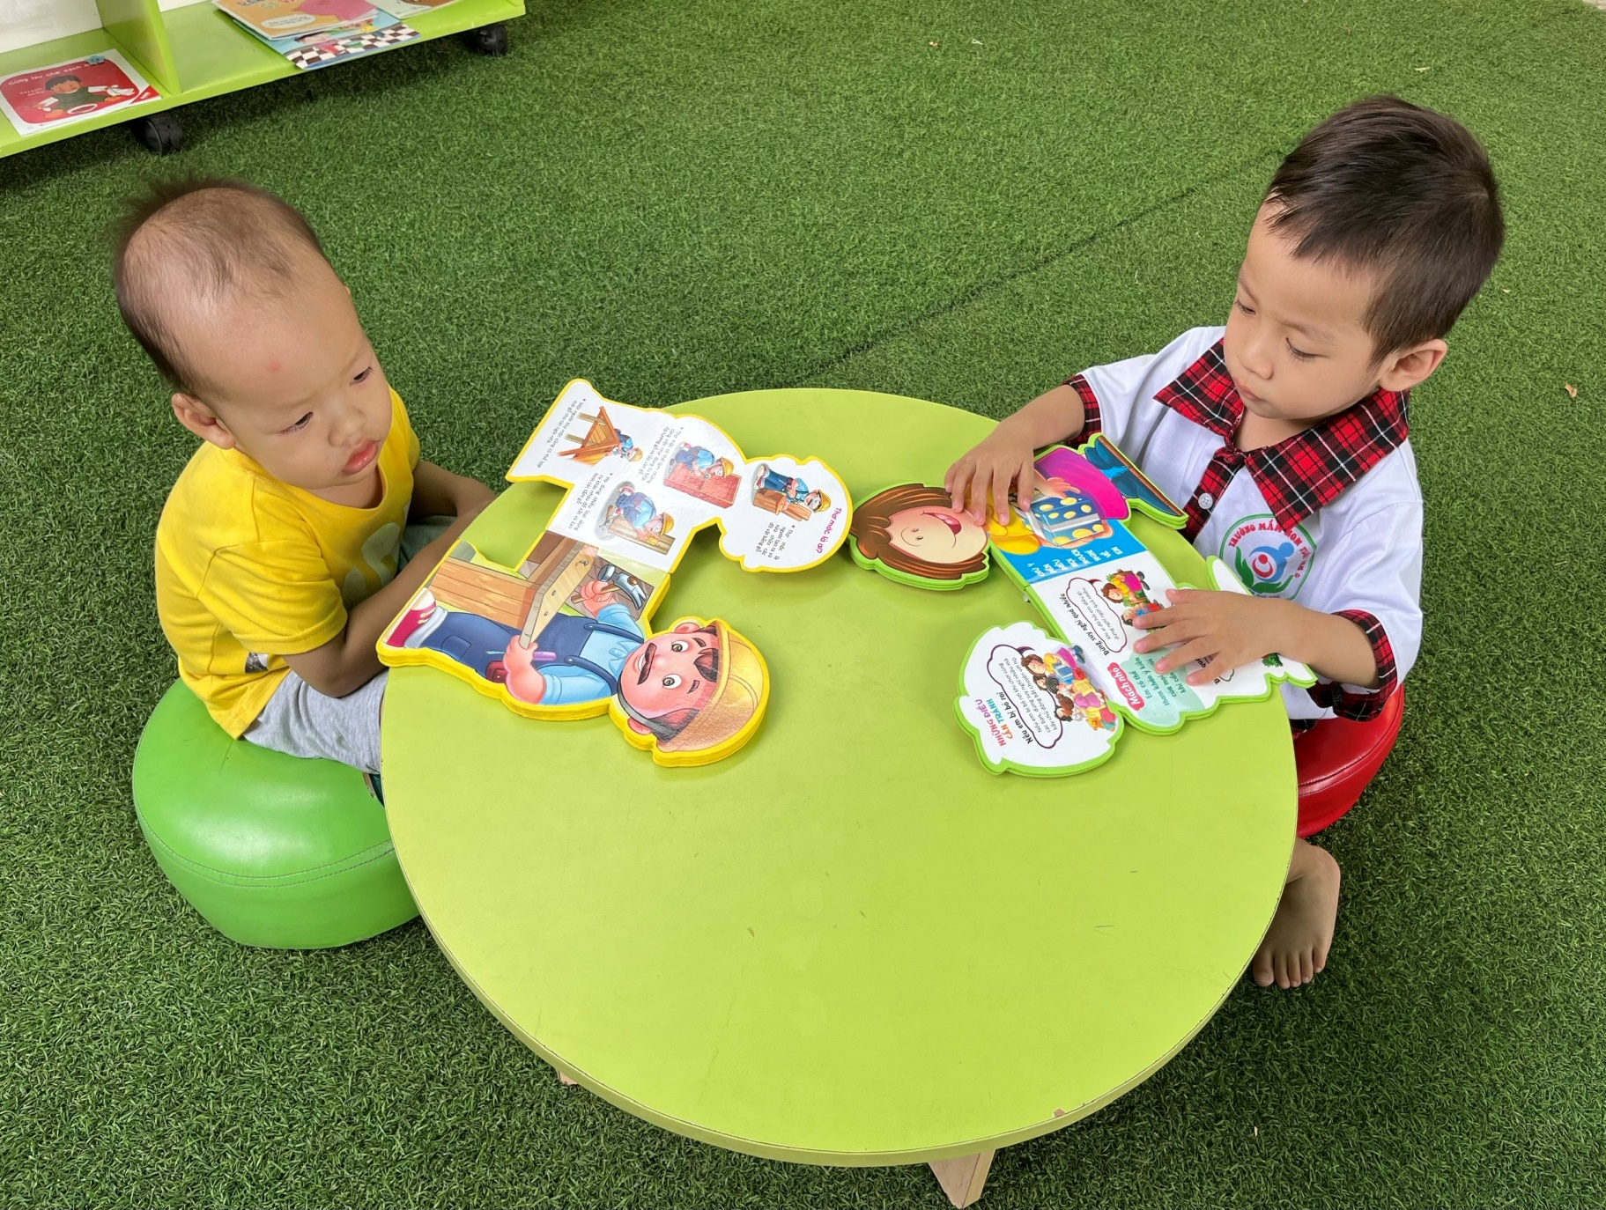
Bé đọc sách

Slide 4
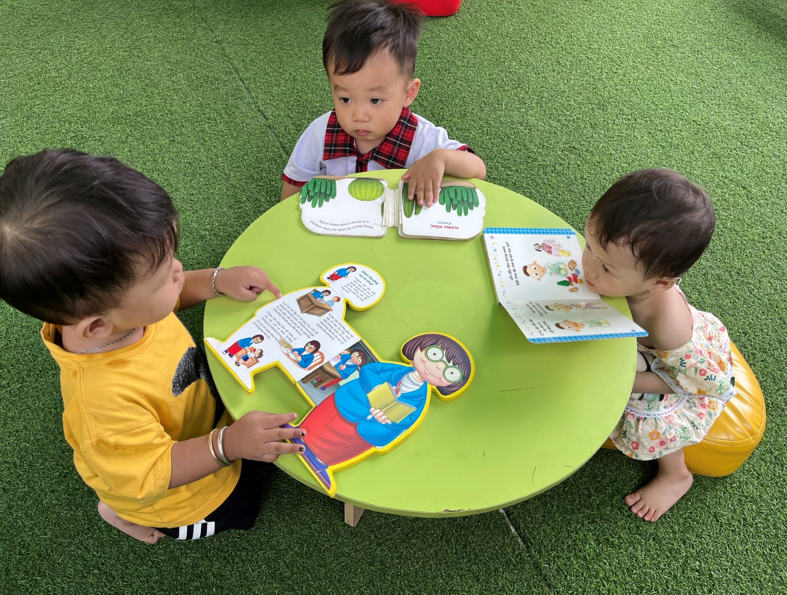
Bé đọc sách

Slide 5
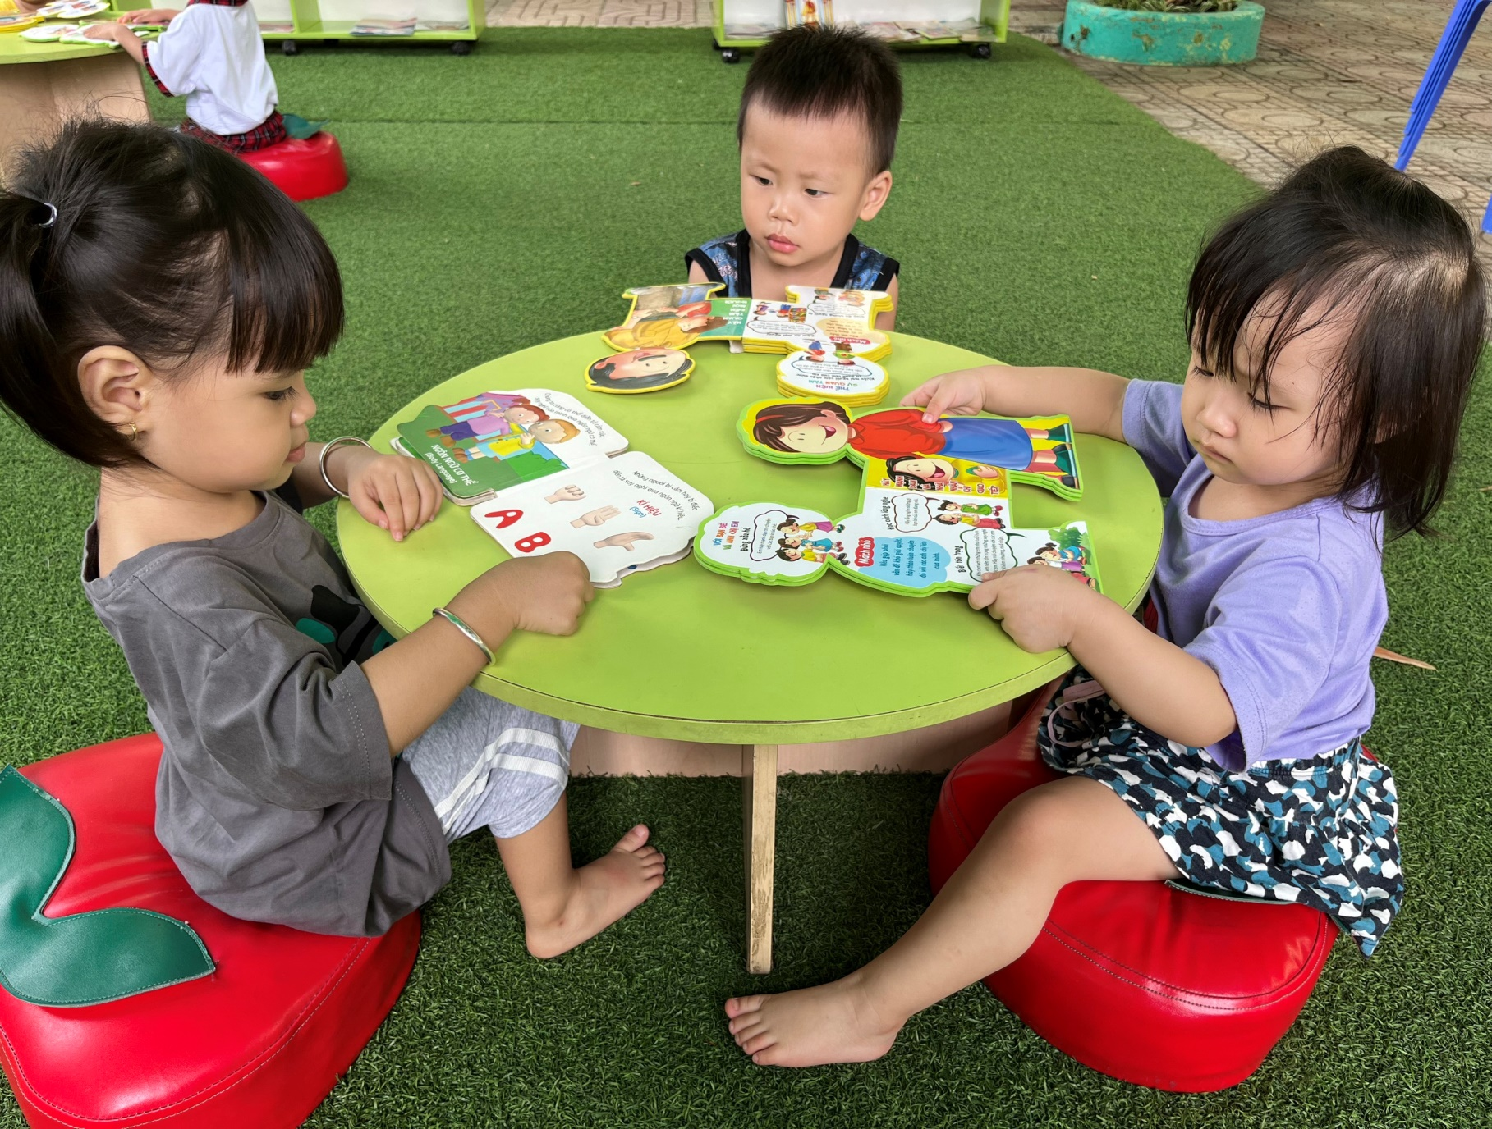
Bé đọc sách

Slide 6
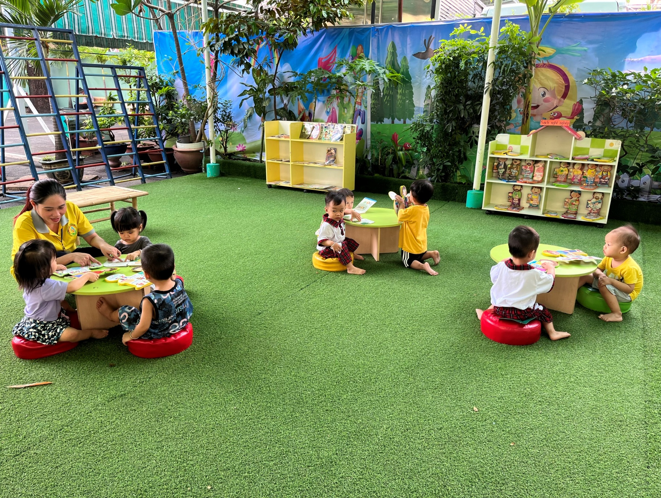
Cô và bé cùng đọc sách

Slide 7
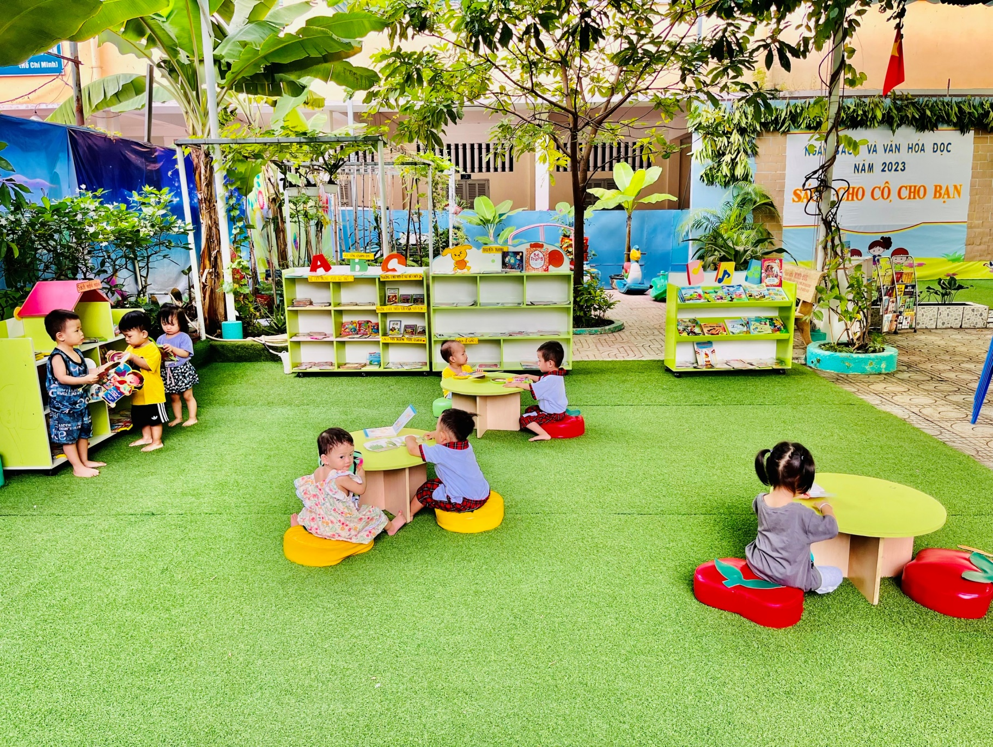
Các bé chọn sách và đọc sách

